Slide 1
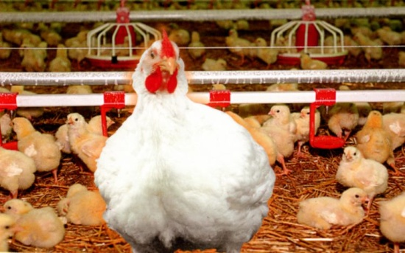
Бизнес – задания сфера «Птицеводство»
Задача
Построить диаграмму изменения прибыли яиц
в течение года по месяцам.

Slide 2
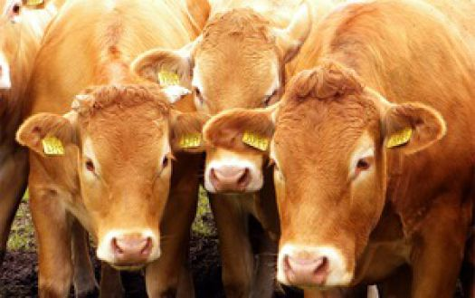
Бизнес – задания сфера «Животноводство»
Задача
Построить диаграмму изменения надоя молока
от племенной коровы Буренка в течение года (по кварталам).

Slide 3
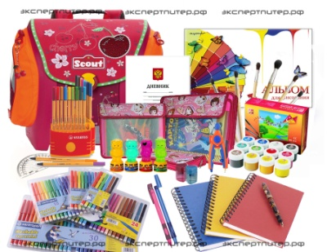
Бизнес – задания сфера «Канцелярские товары»
Задача
Построить диаграмму, отражающую продажу
разных видов тетрадей в течение года (по кварталам)
магазином «Книжная лавка» (в процентах).

Slide 4
Бизнес – задания сфера «Грузоперевозки»
Задача
На междугородний автобус продавались билеты трех видов:
льготные, бесплатные и билеты за полную стоимость.
Определите, каких билетов было больше всего продано
за этот рабочий день.

Slide 5
Основные типы графиков и диаграмм в электронных таблицах

Slide 6
Минута рефлексии
Что вы узнали нового?
Что оказалось полезным?
В чем были затруднения?

Slide 7
Домашнее задание
Ботанические диаграммы
Анимированные диаграммы
Радиальные диаграммы
Трёхмерные диаграммы

Slide 8
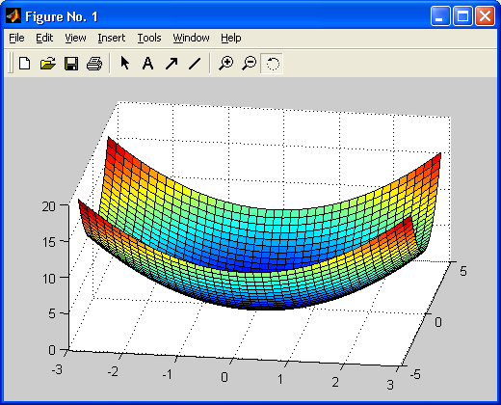
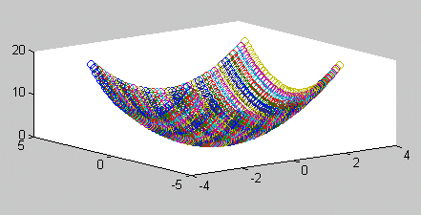
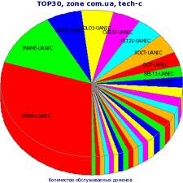
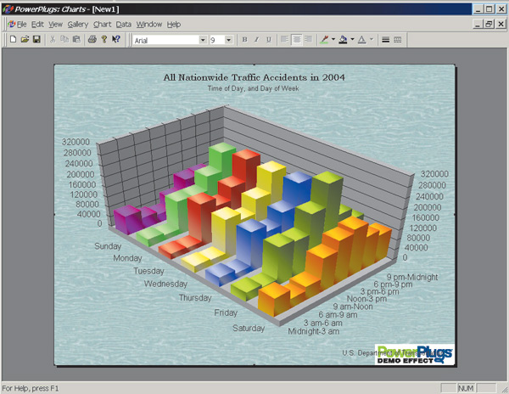
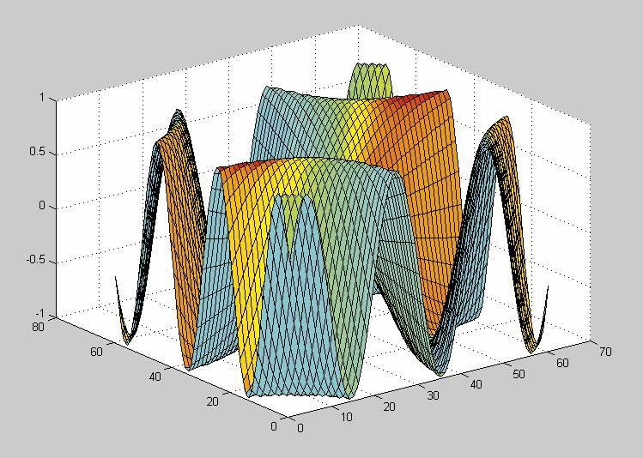
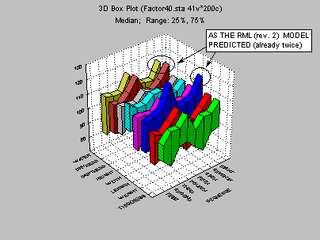
Основные типы диаграмм в электронных таблицах

Slide 9
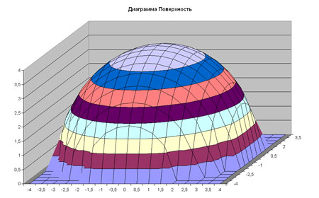
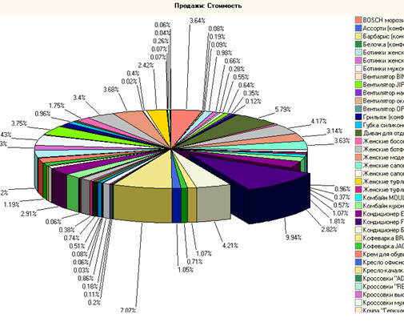
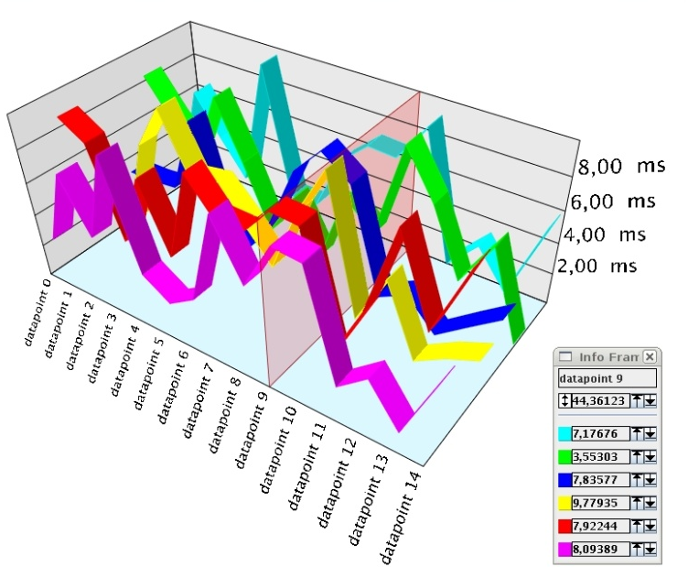

Slide 10
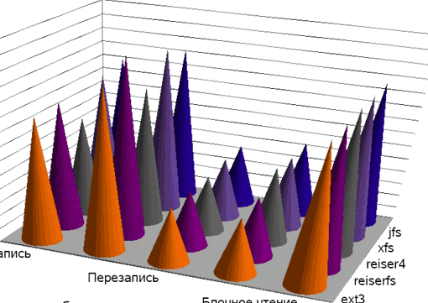

Slide 12
Интернет – ресурсы:
https://www.google.ru/search
https://ru.wikipedia.org/
http://gibtech.ru/blog/

